Slide 1


6° GRADE
ONLINE CLASS
WEEK N°35
DATE: NOVEMBER 26 th, 2020
Colegio Jean Piaget
Mi escuela, un lugar para aprender y crecer en un ambiente saludable
Miss Pía Cáceres G.

Slide 2
ASIGNATURA /CURSO | Inglés 6°
NOMBRE DEL PROFESOR/A | Pía Cáceres González
OBJETIVO DE APRENDIZAJE PRIORIZACIÓN NIVEL 1 | OA 5 Leer y demostrar comprensión de textos adaptados y auténticos simples, no literarios, que contengan palabras de uso frecuente, familias de palabras y repetición de frases, y estén acompañados de apoyo visual y relacionados con los temas y las siguientes funciones del año: › expresar habilidad e inhabilidad
INDICADORES DE EVALUACIÓN PARA OA | - Identifican información referida a descripción de animales y lo que pueden hacer, por ejemplo: The tiger can run but it can´t fly. - Hacen aportes acerca a la clase por medio de oraciones acerca de los animales, su hábitat y las acciones que realizan.
CONTENIDO /HABILIDADES | Contenido: Can- can´t (expresar habilidad e inhabilidad) Habilidades : Comprensión lectora de textos adaptados y auténticos breves, no literarios y literarios.
OBJETIVO DE LA CLASE | Identificar información referida a descripción de animales y lo que pueden hacer.
EVALUACIÓN | Se evaluará de forma formativa a través de ticket de salida online.

Slide 3

Virtual classroom rules

Slide 4



Importante
Cuándo esté la imagen de un lápiz, significa que debes escribir en tu cuaderno
Cuándo esté esta imagen de un libro, significa que debes trabajar en tu libro de inglés.
Cuándo esté la imagen de una cámara fotográfica, significa que debes mandar reporte sólo de esa actividad (una foto de la actividad)

Slide 5

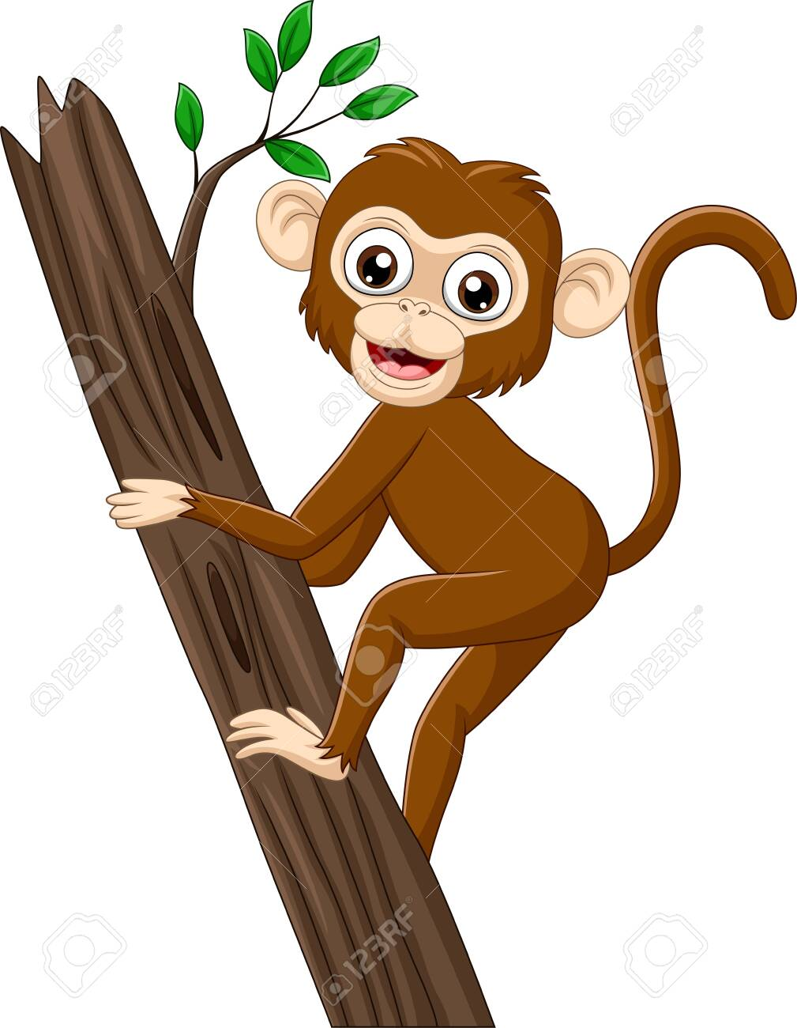
Inicio
- Can you run?
- Can monkey climbs?

Slide 6
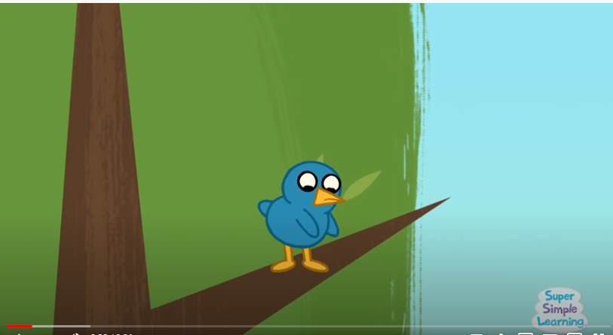
MOTIVACIÓN
https://www.youtube.com/watch?v=_Ir0Mc6Qilo

Slide 7

Can- can´t
November 26 th, 2020
Objetivo: Identificar información referida a descripción de animales y lo que pueden hacer

Slide 8
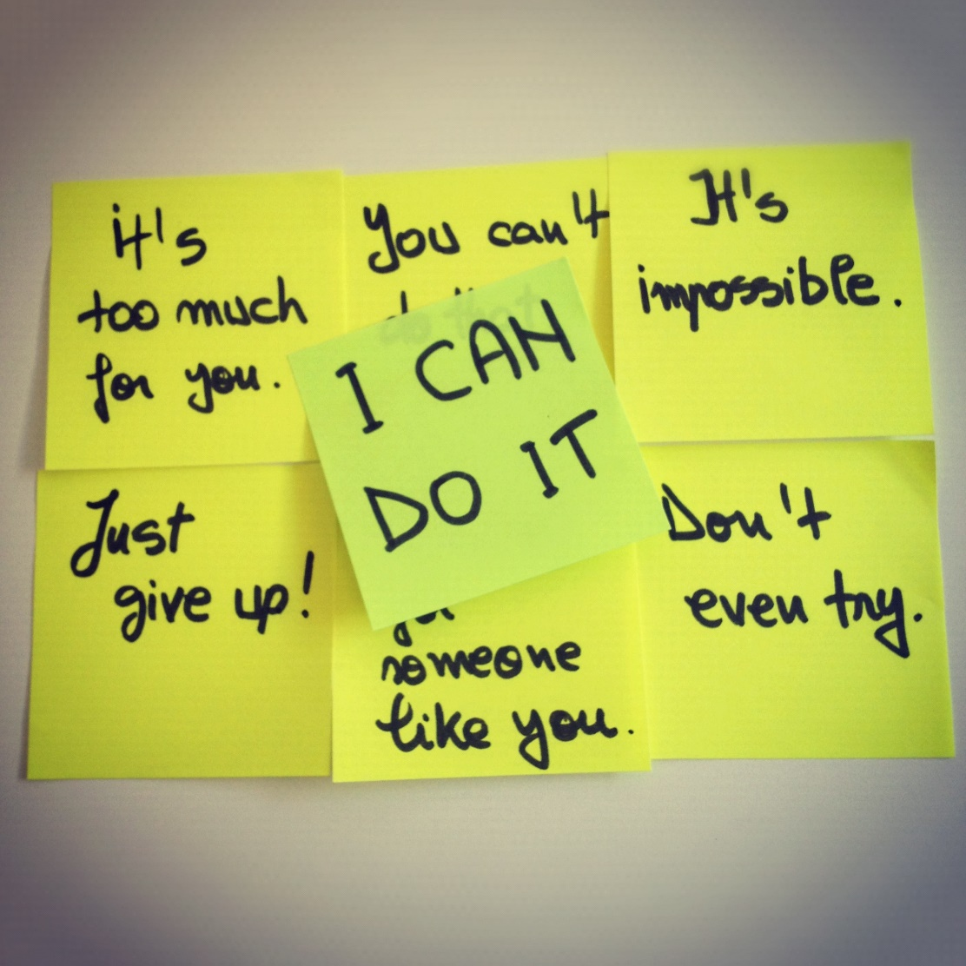
The use of Can – Cannot – Can’t

Slide 9
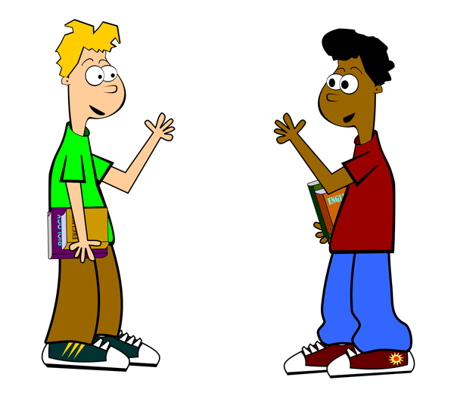
CAN
Can you help me with my homework?
Of course I can!
Can is an auxiliary verb
Can is used to express ability or to say that something is possible.

Slide 10
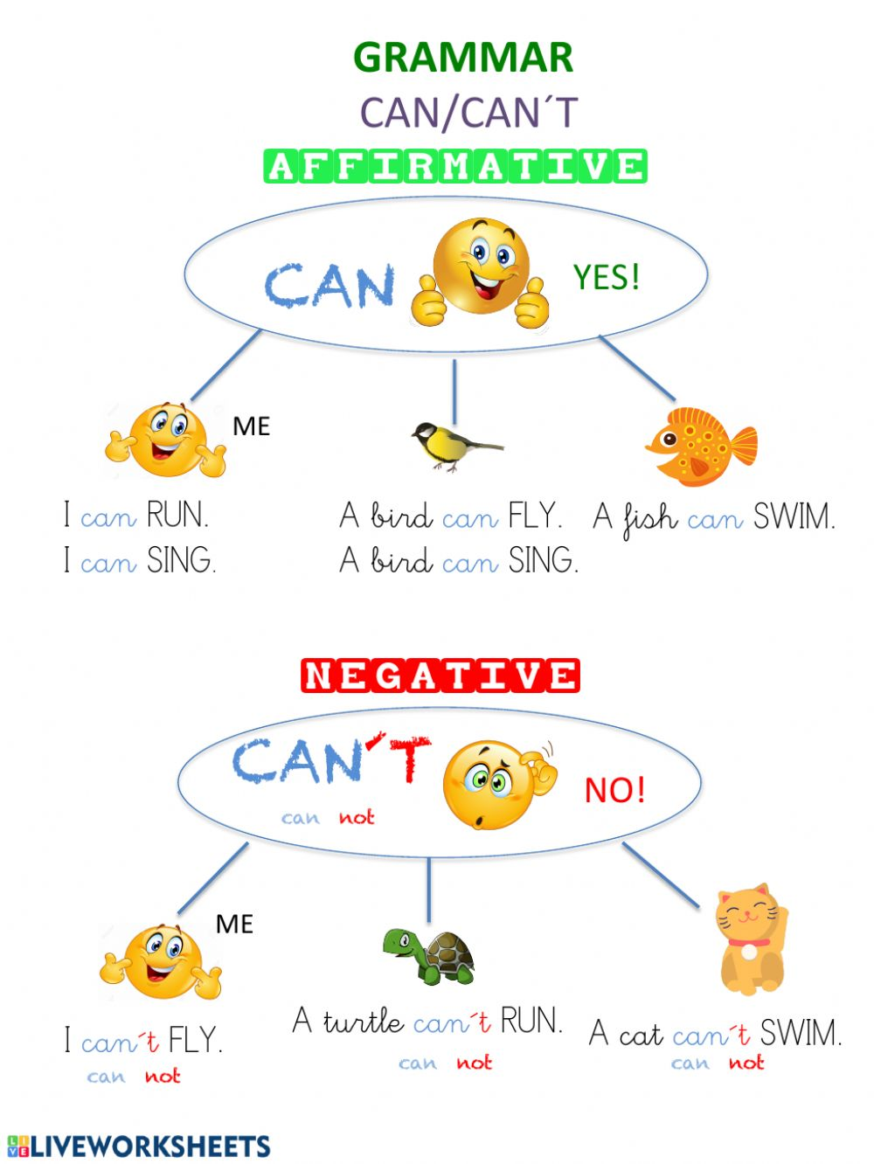
Structure: Can
Subject + can + verb+ complement

Slide 11
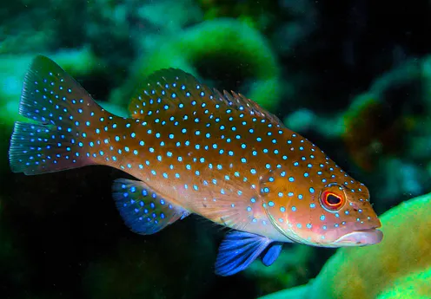
CAN
Fish can swim
EXAMPLES OF THE USE OF “CAN”

Slide 12
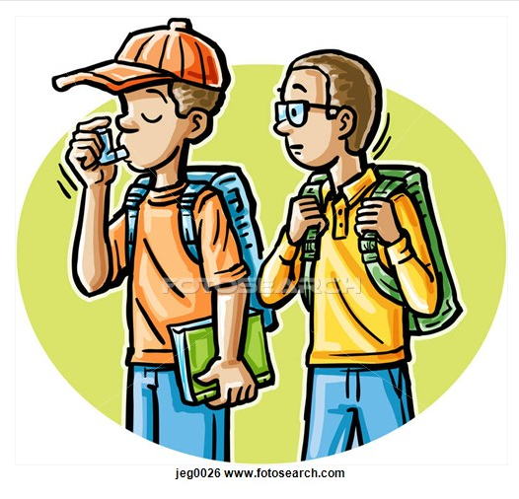
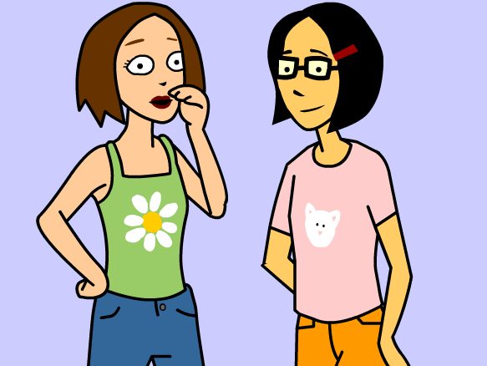
CANNOT – CAN’T
Can you run faster than me?
No James, I can’t run faster than you.
Can you come to my birthday party on Friday?
Sorry Jill, I cannot go to your birthday party
We can also contract the negative to form can't. (can't = cannot)
Cannot and Can’t are used as auxiliary verbs for the negative form of the sentence.
To form the negative sentence we add "not" after can to form one word: cannot.

Slide 13
Structure: Can´t- cannot
Subject + can´t / cannot + verb+ complement

Slide 14
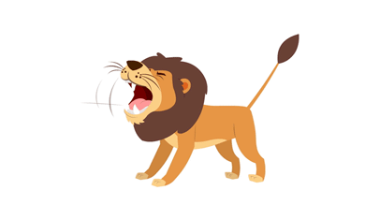
CANNOT – CAN’T
Lion cannot dance
EXAMPLES OF THE USE OF “CANNOT” AND “CAN’T”

Slide 15

CANNOT – CAN’T
Penguin can’t fly
EXAMPLES OF THE USE OF “CANNOT” AND “CAN’T”

Slide 16
Let’s practice together!

Slide 17

CAN SNAKE…?
Ride a skateboard?

Slide 18
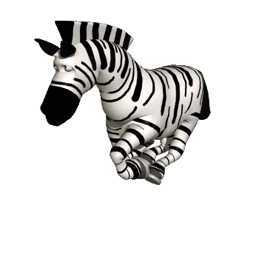
CAN ZEBRA?
RUN?

Slide 19

BEFORE READING
Take a look at the pictures. Who do you think will be the main characters of the story? Discuss. (page 79)

Slide 20
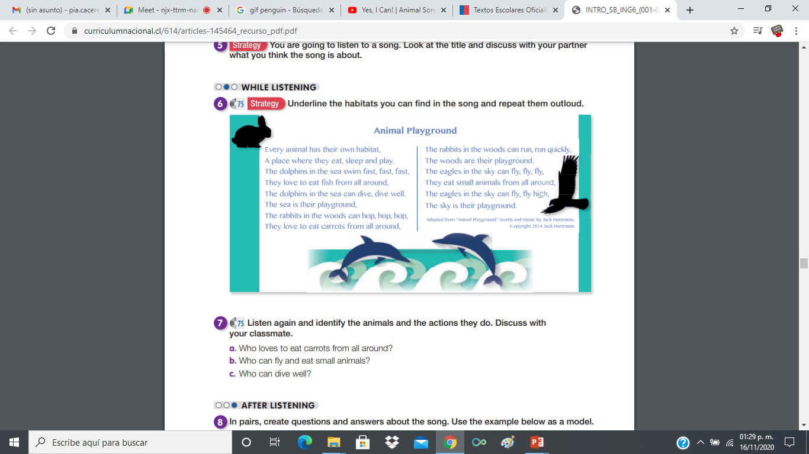
While Reading/listening

Slide 21

After Reading/listening
Listen and again and identify the animals and the actions they do. Discuss with your classmate.
a. Who loves to eat carrots from all around?
b. Who can fly and eat small animals?
c. Who can dive well?
d. Who can run quickly?
e. Who can hop?
F. Who can fly?

Slide 22
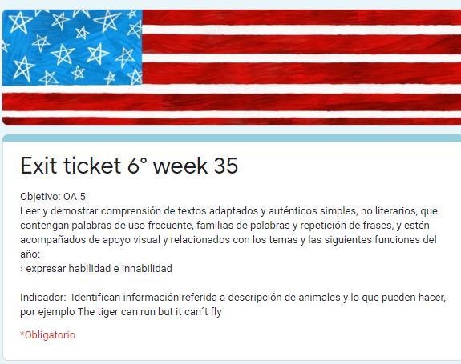
ONLINE EXIT TICKET 35
Email: pia.caceres@colegio-jeanpiaget.cl
Telefono: +569 32735472
https://docs.google.com/forms/d/e/1FAIpQLSd-K0gYttJheGBT3J_Txi6KAbPKQzTzYDBYBjk6CDSEL45MJQ/viewform

Slide 23



